Slide 1


Je compose pour vous avec ma douce et fidèle amie
12 clichés qu’on retrouve
par Lande

Slide 2
Je compose pour vous avec ma douce et fidèle amie
12 clichés qu’on retrouve
TOUJOURS dans les
films ou les séries

Slide 3
Je compose pour vous avec ma douce et fidèle amie
Quand on regarde un film ou une série, très souvent, on retrouve des scènes qu’on a déjà vu 1000 fois. Un peu comme si le réalisateur avait peur qu’on se sente perdu. Pourtant ça devient un peu chiant. Voici une liste, loin, très loin d’être exhaustive, de clichés qui se répètent (trop) souvent.
1-Les méchants se font TOUJOURS chier à mettre un gros compteur rouge (ou vert) sur les bombes qui vont exploser pour qu’on voit bien le temps qu’il reste avant que ça parte en cacahuète. 99% du temps il s’arrête sur 00:00:01. Les 1% restant la bombe explose.

Slide 4
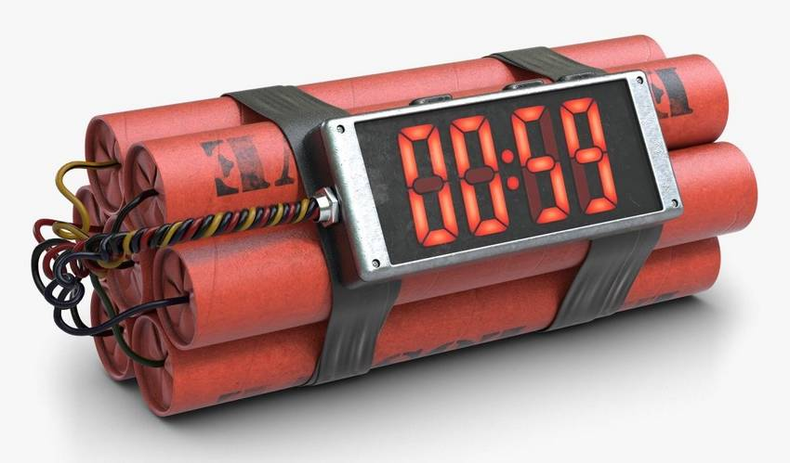
Je compose pour vous avec ma douce et fidèle amie

Slide 5

Je compose pour vous avec ma douce et fidèle amie
2-Un chien sait TOUJOURS quand le méchant est en face de lui car il se met à grogner et à aboyer

Slide 6
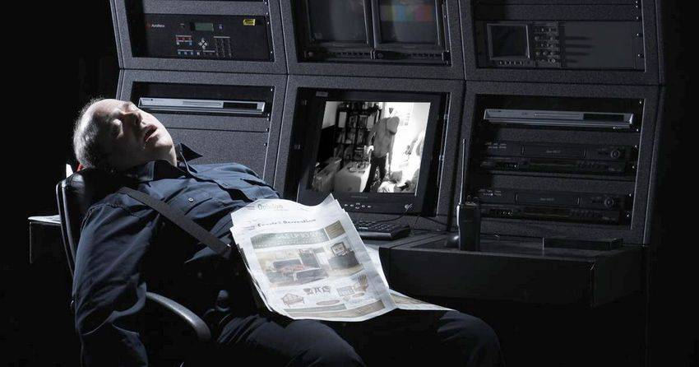
Je compose pour vous avec ma douce et fidèle amie
3-Le garde chargé de la sécurité dort/lit/fait des mots croisés TOUJOURS quand il ne faut pas.

Slide 7
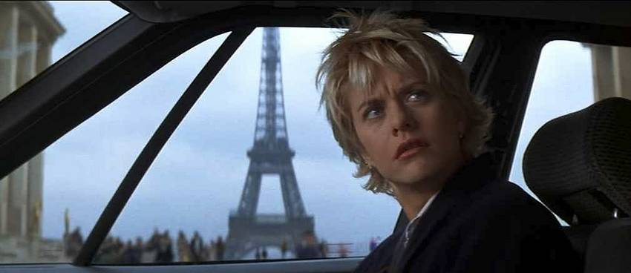
Je compose pour vous avec ma douce et fidèle amie
4-Quand un film se passe à Paris, on verra TOUJOURS la tour Eiffel dans une scène où il y a le héros ou l’héroïne

Slide 8
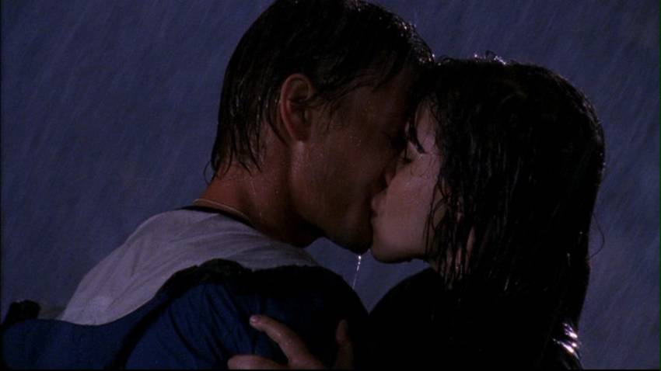
Je compose pour vous avec ma douce et fidèle amie
5-Quand les héros s’embrassent il pleut TOUJOURS.

Slide 9
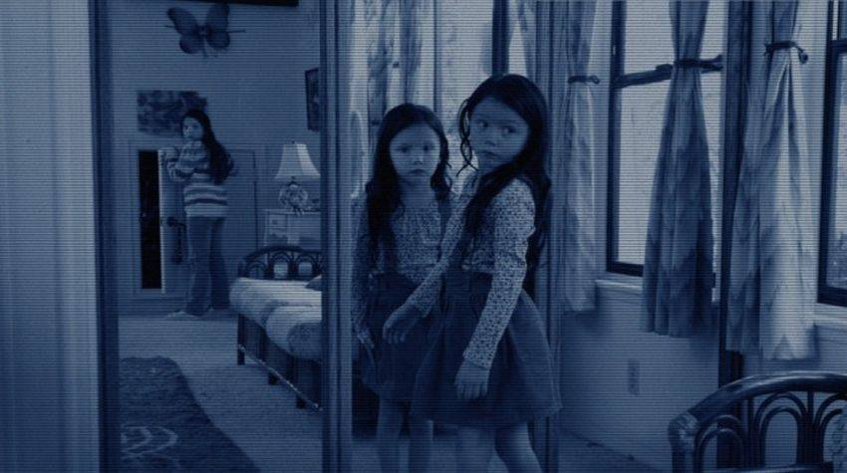
Je compose pour vous avec ma douce et fidèle amie
6-Les reflets dans les miroirs annoncent TOUJOURS des mauvaises choses.

Slide 10
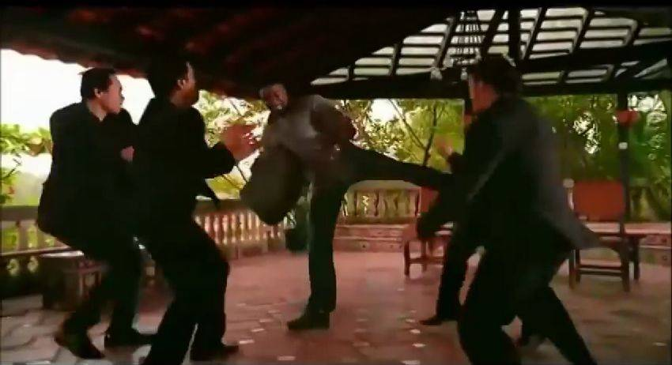
A découvrir sur notre page Facebook
7-Quand le héros se derniers attaquent TOUJOURS un par un.
Je compose pour vous avec ma douce et fidèle amie
7-Quand le héros se fait attaquer par plusieurs méchants, ces derniers attaquent TOUJOURS un par un.

Slide 11
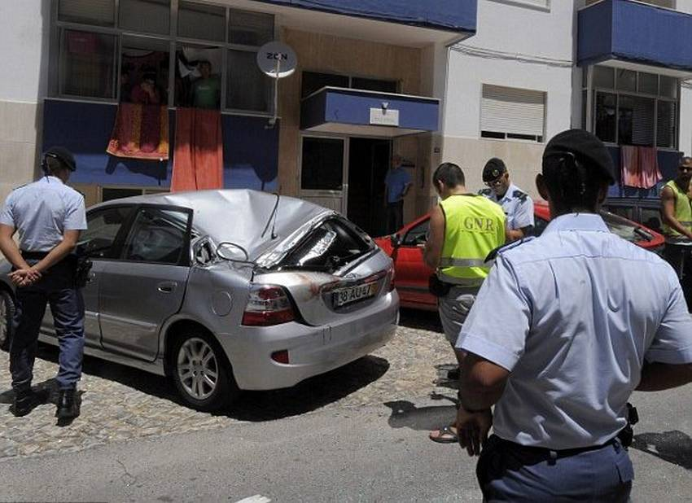
Je compose pour vous avec ma douce et fidèle amie
8-Quand quelqu’un tombe d’un immeuble c’est TOUJOURS sur le toit d’une voiture qu’il atterrit.

Slide 12

Je compose pour vous avec ma douce et fidèle amie
9-Un gros plan sur une corde, un nœud ou tout autre chose qui sert à tenir des trucs signifie TOUJOURS que ça va craquer dans pas longtemps.

Slide 13
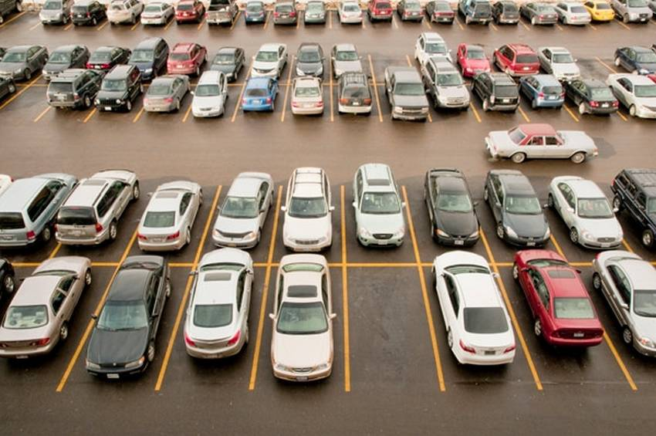
Je compose pour vous avec ma douce et fidèle amie
10-Il y aura TOUJOURS une place de parking libre pour le héros. Même en plein Paris.

Slide 14
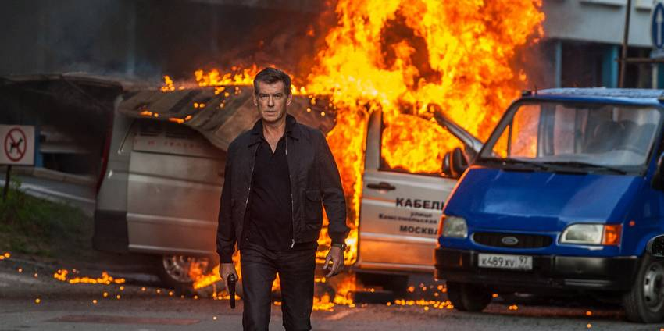
Je compose pour vous avec ma douce et fidèle amie
11-Il y a TOUJOURS une explosion derrière le héros, en général peu de temps après qu’il soit parti, mais pas trop près quand même.

Slide 15
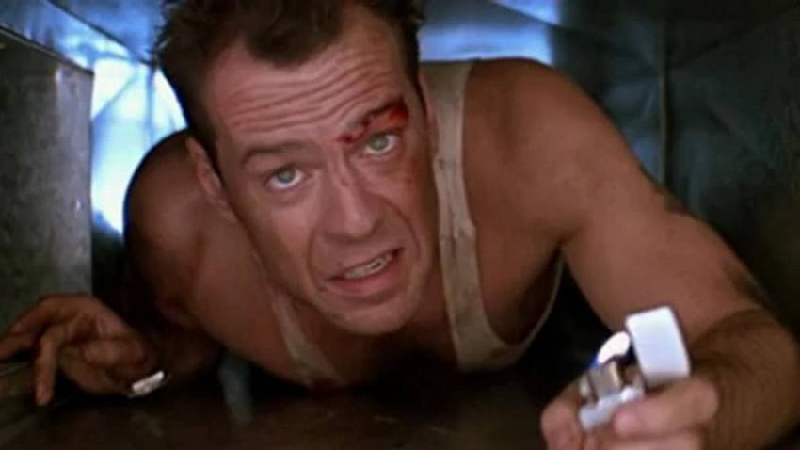
Je compose pour vous avec ma douce et fidèle amie
12-Le héros trouve TOUJOURS un conduit d’aération pour se cacher et/ou se faufiler d’un endroit à un autre.

Slide 16
Je compose pour vous avec ma douce et fidèle amie
C’était
12 clichés qu’on retrouve
par Lande

